Slide 1
응용 11_2_1.c 발표 자료
생체 바이오리듬 계산 C code.
2018975058 전지환

Slide 2
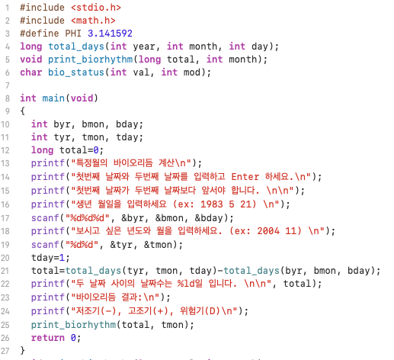
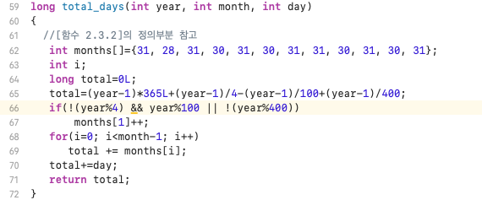
main method
생년 월일을 입력 받아서 저장
바이오리듬을 알고싶은 년도와 월을 입력 받아서 저장
total_days method: 입력받은 시기와 생년월일의 차를 구하는 함수.

Slide 3
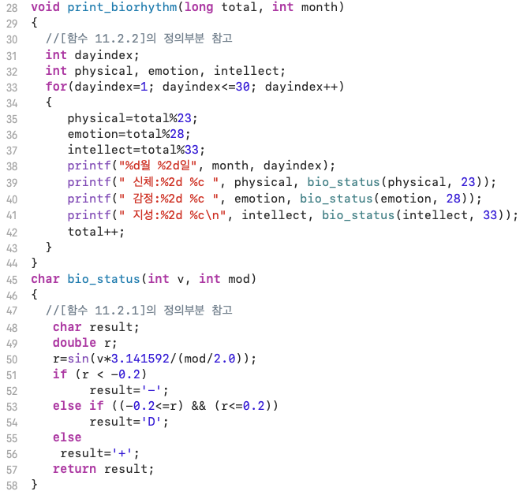
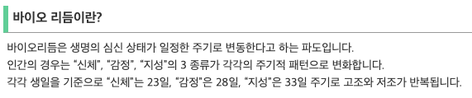
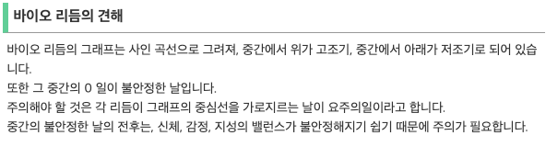
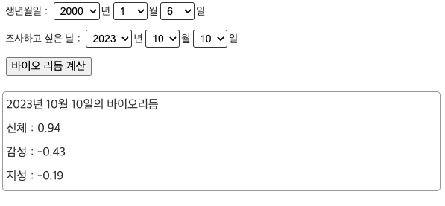
print_biorhythm, bio_status method
total = (입력 받았던 연, 월 - 생년월일)의 총 일 수

Slide 4
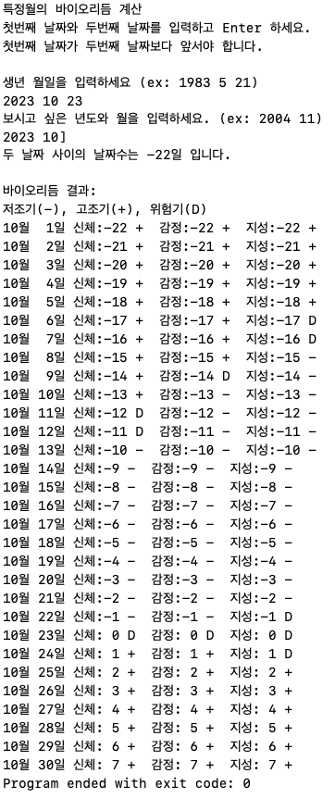
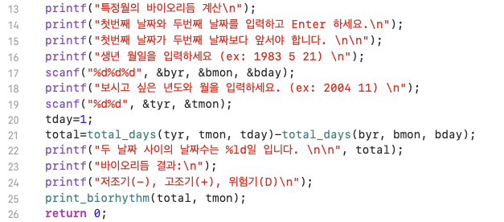
여기서 제가 본 개선할 점
1.
만약 뒤에 입력된 연/월이 생년월일보다 빠른 시일이라면?

Slide 5
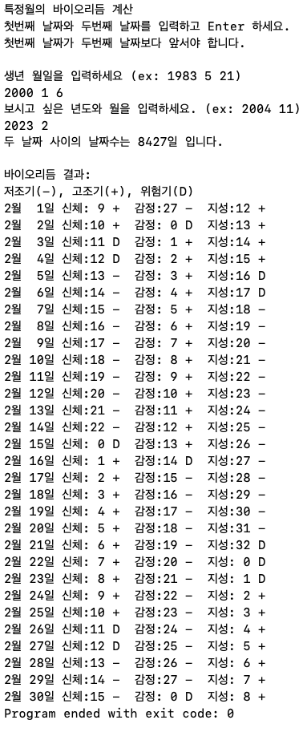
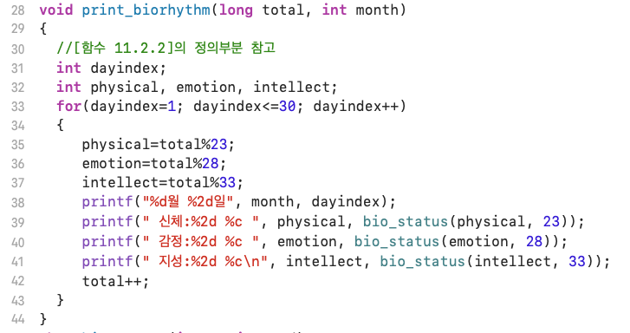
여기서 제가 본 개선할 점
2.
월과 상관 없이 1~30일까지의 바이오리듬을 출력하는 중이다.

Slide 6
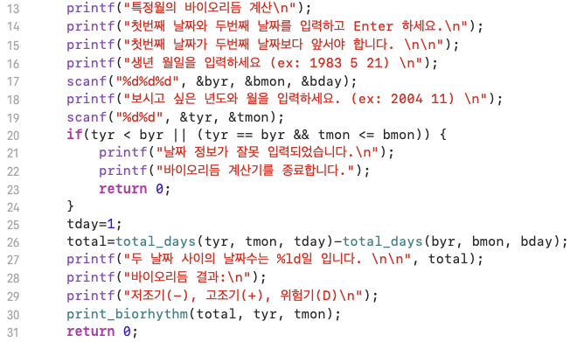
1번 문제를 개선한 code
두번째 날짜가 생년월일보다 이전일 시
즉시 code를 종료한다.

Slide 7
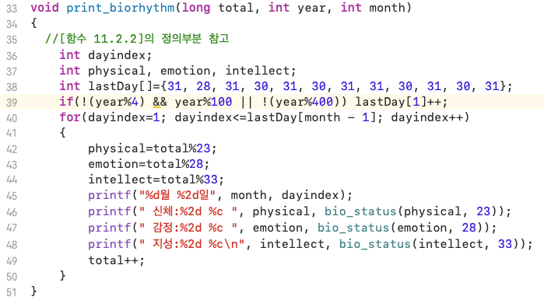
2번 문제를 개선한 code
for문에서 사용할 각 월별 마지막 일을 저장한 배열 lastDay 선언
윤년일 시 2월 29일을 표시
해당 달의 마지막 일까지 반복

Slide 8
기존 코드와 수정된 코드를 비교해보자.
기존 코드
수정된 코드

